Slide 1
La RMN d’échantillons
(semi-)solides
Guilhem Pagès

Slide 2
Quelques notions théoriques

Slide 3
Isotropie & RMN
Isotropie = invariance des propriétés dans toutes les directions
En RMN:
    Mouvements moléculaires rapides par rapport aux variations de toutes les interactions ressenties
    Même probabilité d’orientation

Slide 4
Isotropie & RMN
Spectre ¹³C

Slide 5
Echantillons solides & RMN
Anisotropie
Spectre non-exploitable

Slide 6
Interactions des spins
Interactions externes
    Effet Zeeman (champ magnétique B₀)
Interactions internes
    dipôle-dipôle
    de déplacement chimique
    de couplage J
    quadripolaires
Faible participation
$$\hat{H}=\hat{H_{z}}+\hat{H_{D}}+\hat{H_{CS}}+\hat{H_{J}}+\hat{H_{Q}}$$

Slide 7
Interaction dipolaire
Influence du moment magnétique d’un dipôle i sur le moment magnétique du dipôle j
r = distance entre les noyaux i et j
μ₀ = perméabilité du vide
ħ = constante de Planck
I = vecteur opérateur

Slide 8
Interaction dipolaire
Après quelques calculs et approximations
β = angle entre le vecteur et le champ magnétique B₀
d_{ij} = Couplage direct dipolaire

Slide 9
Anisotropie de déplacement chimique
CSA: δ dépend de l’orientation des molécules
    Caractère tensoriel du blindage
S = tenseur d’écran

Slide 10
Anisotropie de déplacement chimique
Isotropie
Anisotropie
β = Angle entre B₀ et le système d’axes principal du tenseur d’écran

Slide 11
Anisotropie de susceptibilité magnétique
Variation locale de l’aimantation
Aimantation si la susceptibilité est uniforme:
M = aimantation
H₀ = champ magnétique uniforme
χ = susceptibilité magnétique

Slide 12
Anisotropie de susceptibilité magnétique
Aimantation avec une anisotropie de susceptibilité:
Variation de susceptibilité magnétique pour un échantillon en rotation
α_{c} = facteur numérique
χ_{v} = susceptibilité magnétique de volume
k_{g} = facteur géométrique
θ = angle entre B0 et axe de rotation

Slide 13
« Annuler » ces interactions?
Responsables de l’élargissement spectral

Slide 14

« Annuler » ces interactions?
Cas idéal (vitesse de rotation infinie)
$θ=54,7° \left(3\cos^{2}θ−1\right)=0$
Annulation de tous les termes d’anisotropie

Slide 15
Un peu d’histoire…

Slide 16
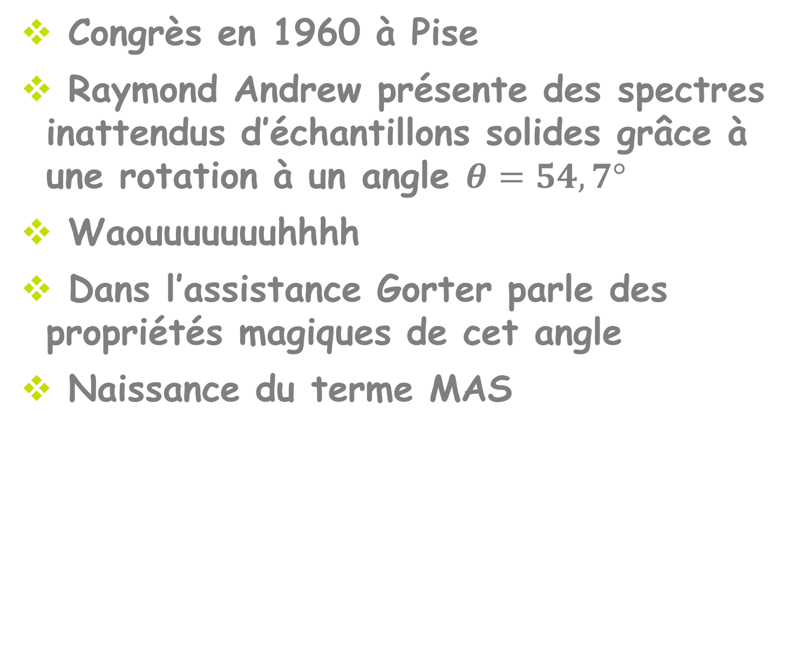
Un peu d’histoire…
Congrès en 1960 à Pise
Raymond Andrew présente des spectres inattendus d’échantillons solides grâce à une rotation à un angle $θ=54,7°$
Waouuuuuuuhhhh
Dans l’assistance Gorter parle des propriétés magiques de cet angle
Naissance du terme MAS

Slide 17
En pratique

Slide 18
Echantillons solides vs hétérogènes
Solides Hétérogènes
Fortes anisotropies
Spectroscopie de noyaux X
Besoin d’augmenter le signal
Anisotropie dipolaire pas assez moyennée
Vitesse de rotation faible
Séquence RMN du ¹H classique

Slide 19
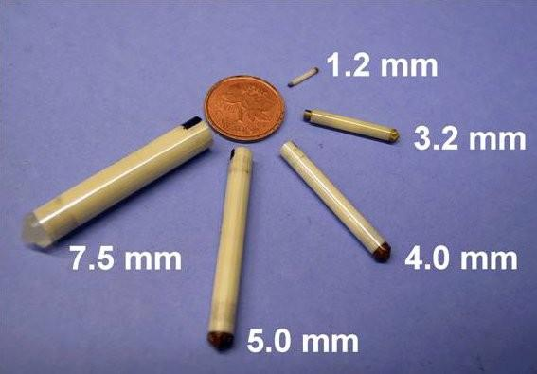
L’échantillon
Introduction du solide dans un rotor
Aujourd’hui rotor de 0.7 mm!

Slide 20
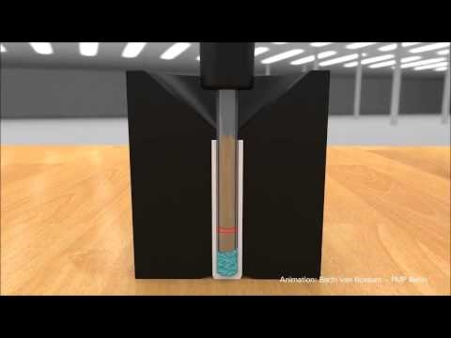
L’échantillon
Introduction du solide dans un rotor

Slide 21
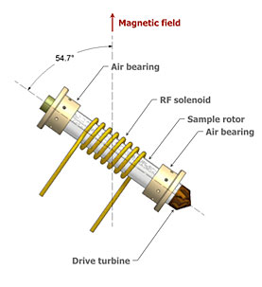
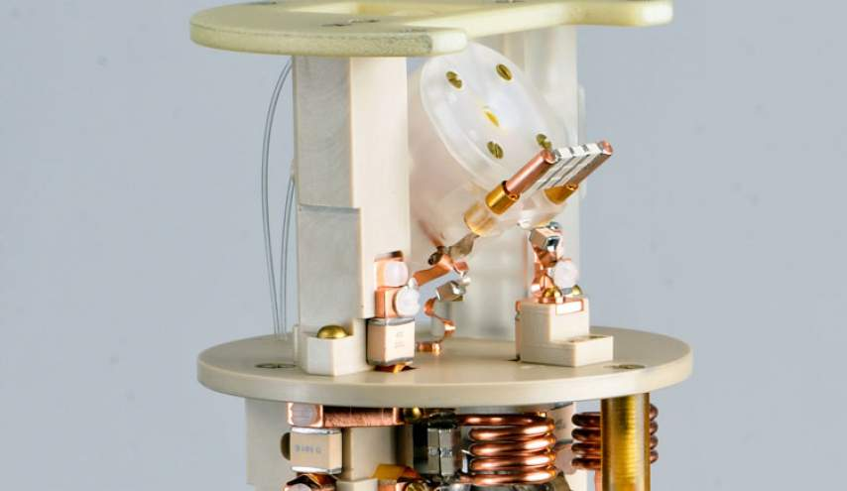
Rotation de l’échantillon
Grâce à un flux d’air

Slide 22
Rotation de l’échantillon
Vitesse de rotation = f(Ø rotor)⁻¹
Quelques ordres de grandeur
    HRMAS: rotor 4-mm, SR ~5kHz
    MAS: rotor 2.5-mm, SR 25 kHz
    rotor 1.2mm, SR 60 kHz
    rotor 0.7mm, SR 111 kHz

Slide 23
Optimisation des séquences d’impulsions
Découplage
    Besoin de fortes puissances pour éliminer les interactions dipolaires (kHz)
Polarisation croisée
    Transfert de l’aimantation d’un noyaux (¹H) vers un autre (¹³C)
    Augmente la sensibilité

Slide 24
Polarisation croisée
Possible si
    Système contient beaucoup de spins
    Couplages dipolaires forts
Approche thermodynamique

Slide 25
Polarisation croisée
Principe
    Aimantation bloquée sur l’axe de rotation (spin-lock)
    Conditions choisies de telles sortes que les énergies entre les niveaux de populations soient égales pour les 2 noyaux
    L’aimantation peut alors être échangée
Condition d’Hartmann-Hahn

Slide 26
Polarisation croisée
En pratique

Slide 27
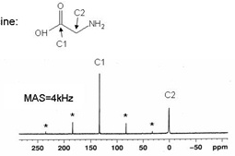
Rotation & Spectre RMN
Présence de bandes de rotation
¹³C-Glycine
B₀=7T (¹H 300 MHz; ¹³C 75 MHz)

Slide 28
Exemple 1:
RMN HRMAS & Métabolomique
Shintu L., Magn. Reson. Chem., 2004, 42, 396
Shintu L., J. Agric. Food Chem., 2005, 53, 4026

Slide 29
Echantillon intact de fromage
Echantillon « mou »
Mieux caractériser pour éviter fraude
    Temps de maturation
    Provenance géographique
Cas du Parmigiano Reggiano

Slide 30
Préparation de l’échantillon & spectre
Fromage rapé
Ajout D₂0 tamponnée (mobilité)
Faut-il utiliser la totalité de l’échantillon et quel intérêt?

Slide 31
Choix de l’échantillon
Surnageant

Slide 32
Choix de l’échantillon
Résidu solide
Surnageant

Slide 33
Choix de l’échantillon
Totalité
Résidu solide
Surnageant

Slide 34
Avantages HRMAS
Pas ou peu de préparation de l’échantillon
Observation simultanée des fractions lipidiques et petites molécules organiques
Excellente résolution spectrale (largeur à mi-hauteur 20 Hz acides gras et 2 Hz)
Identification des métabolites possibles

Slide 35
Identification des métabolites
RMN multidimensionnelle

Slide 36
Identification des métabolites
RMN multidimensionnelle

Slide 37
Comment caractériser des fraudes?
Métabolomique: Etude de l’ensemble des métabolites (petites molécules)
    Identification
    Analyse statistique
    Interprétation/Explication

Slide 38
Echantillons de référence

Slide 39
Analyse statistique
Séparation des différents âges

Slide 40
Analyse statistique
Séparation des différents âges
Métabolites responsable de cette discrimination

Slide 41
Exemple 2:
RMN du solide & matériaux
H. Yeman, J. Sep. Sci., 2012, 35, 1585
Courtois C., Anal. Bioanal. Chem., 2008, 392, 451

Slide 42
Applications en RMN du solide
Semi-conducteurs
Verres
Complexes inorganiques
Silicates
Bois
Protéines
…

Slide 43
Les phases chromatographiques
Silices greffées
Polaires ou apolaires
Longueur de la chaine carbonée (C₈ vs C₁₈)
Fonction plus complexe (amino, …)
Endcapped
Besoin de caractériser la phase stationnaire

Slide 44
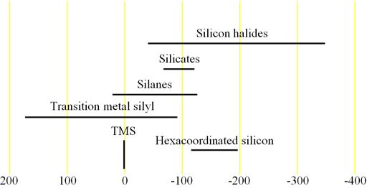
RMN du ²⁹Si
γ = -1/5 ¹H
Abondance naturelle 4.7%
Large échelle de δ

Slide 45
RMN du ²⁹Si
Les différentes structures en chromatographie
~-20 ppm
~-110 ppm
Pursch M., Solid State Nucl. Magn. Reson., 1997, 9, 191
~-60 ppm

Slide 46
Nouvelles phases stationnaires
Greffage de cholestérol: phase stationnaire hautement ordonnée

Slide 47

Attribution des signaux ¹³C
Différent greffage

Slide 48
RMN du solide
¹³C
²⁹Si
Non-endcapped
Endcapped

Slide 49
Validation du greffage
Q⁴
²⁹Si
Q³
Non-endcapped
Endcapped
T³
T²
Q²
Endcapping

Slide 50
Evolution de la colonne
Perte de liaison

